Slide 1



Bài
3
VIẾT
CHỮ HOA R

Slide 2

Yêu cầu cần đạt
01
- Viết đúng chữ R cỡ vừa và cỡ nhỏ.
Viết đúng câu ứng dụng:
Rừng cây vươn mình đón nắng mai.
02
03
- Rèn tính kiên trì và cẩn thận khi viết.

Slide 3
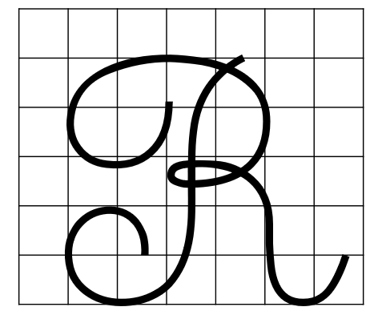
Chữ R hoa gồm 2 nét:
5 ô li rưỡi
5 ô li
Nét 2: là kết hợp của hai nét cơ bản: nét cong trên và nét móc ngược phải nối liền với nhau tạo vòng xoắn ở giữa.
Nét 1:giống nét 1 của chữ viết hoa B và chữ viết hoa P

Slide 4
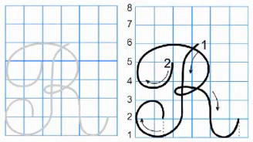
Hướng dẫn viết chữ hoa R.

Slide 5

5 ô li rưỡi
hơn 2 ô li rưỡi
5 ô li
2 ô li rưỡi
Con có nhận xét gì về chữ hoa R cỡ vừa và cỡ nhỏ?

Slide 6
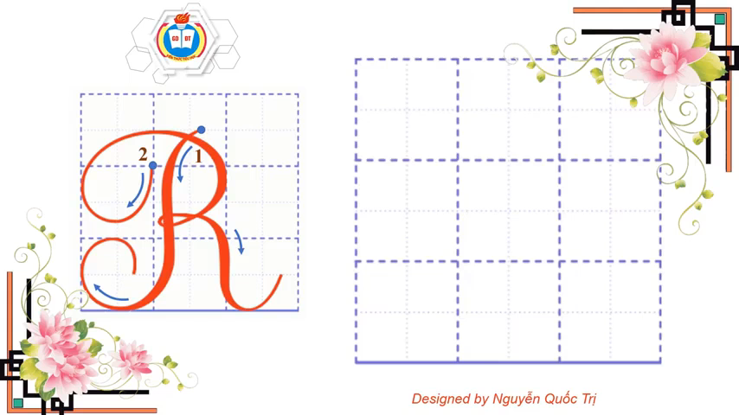

Slide 7







Câu ứng dụng

Slide 8



Rừng cây vươn mình đón nắng mai.

Slide 9
Rừng cây vươn mình đón nắng mai.
Con hãy nêu độ cao của các con chữ có trong câu ứng dụng?
Trong câu ứng dụng, chữ nào được viết hoa?
Lưu ý: Khi viết câu ứng dụng, các con chú ý khoảng cách giữa các chữ ghi tiếng bằng khoảng cách 1 con chữ o.
Cách đặt dấu thanh ở các chữ như thế nào?

Slide 10

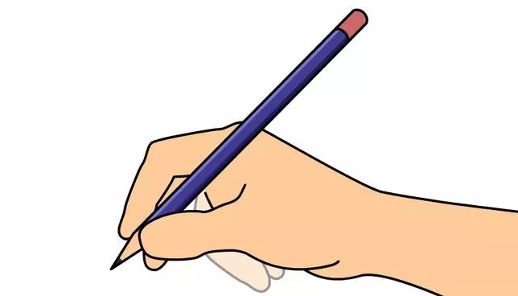
Hướng dẫn viết vào vở Tập viết

Slide 11
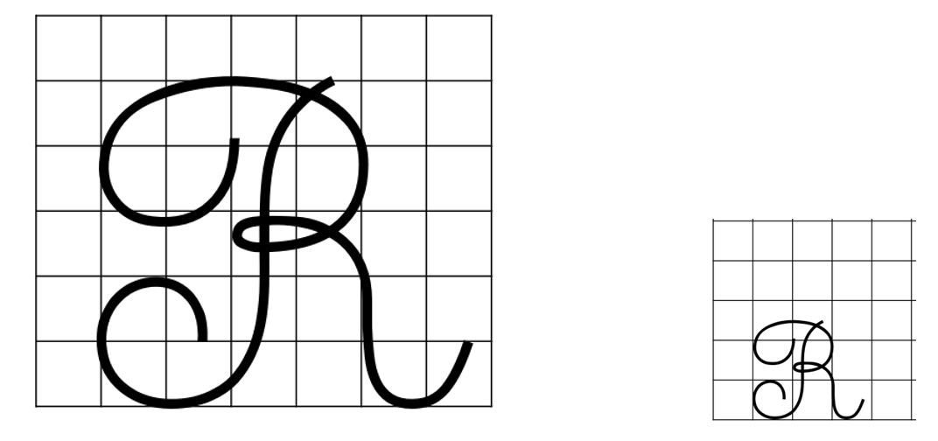

Rừng cây vươn mình đón nắng mai.

Slide 12
CHÀO TẠM BIỆT
CÁC CON!

